Slide 1


Система оценки достижения обучающимися планируемых результатов освоения АООП обучающихся с умственной отсталостью (интеллектуальными нарушениями)
Заместитель директора по УВР
ГБОУ «Курганская школа № 8»
Н.В. Денщикова

Slide 2
ОДОБРЕНА решением федерального учебно-методического объединения по общему образованию
(протокол от 22 декабря 2015 г. № 4/15)
Примерная адаптированная основная общеобразовательная программа образования (далее ― АООП) обучающихся с умственной отсталостью (интеллектуальными нарушениями) разработана в соответствии с требованиями ФГОС.

Slide 3
Письмо Министерства образования и науки РФ от 11 августа 2016 г. № ВК-1788/07
"Об организации образования обучающихся с умственной отсталостью (интеллектуальными нарушениями)
Для обучения лиц с умственной отсталостью, зачисленных в образовательные организации до 1 сентября 2016 г., при разработке образовательных программ Минобрнауки России рекомендует также использовать примерную АООП образования обучающихся с умственной отсталостью или руководствоваться учебным планом, утвержденным приказом Минобразования России от 10 апреля 2002 г. № 29/2065-п «Об утверждении учебных планов специальных (коррекционных) образовательных учреждений для обучающихся, воспитанников с отклонениями в развитии», в части, не противоречащей законодательству в сфере образования

Slide 4
АООП вариант 1 | АООП вариант 2
2.1.2.Планируемые результаты освоения | 3.1.2 Планируемые результаты освоения
Виды результатов: личностных и предметных Ведущее место принадлежит личностным результатам. Предметные результаты - освоенные обучающимися знания и умения, и готовность их применения. Не являются основным критерием при принятии решения о переводе обучающегося в следующий класс | Результативность обучения каждого обучающегося оценивается с учетом особенностей его психофизического развития и особых образовательных потребностей. Требования к результатам освоения АООП - описание возможных результатов образования

Slide 5
АООП вариант 1 | АООП вариант 2
Текущая аттестация | Текущая аттестация
Форма контроля — устный опрос; — самостоятельная работа; — контрольная работа; — тематическое тестирование; — практические (лабораторные) работы; — творческая работа; — дифференцированный зачет | Полугодовое оценивание результатов освоения СИПР

Slide 6
АООП вариант 1 | АООП вариант 2
Промежуточная (годовая) аттестация | Промежуточная (годовая) аттестация
— диктант по русскому языку; — контрольная работа по математике; — проверка техники чтения; — тестирование по устным предметам | Оценка результатов освоения СИПР и развития жизненных компетенций ребёнка по итогам учебного года

Slide 7
АООП вариант 1 | АООП вариант 2
Итоговая аттестация | Итоговая аттестация
1. Комплексная оценка предметных результатов усвоения русского языка, чтения (литературного чтения), математики и основ социальной жизни; 2. Оценка знаний и умений по выбранному профилю труда Обязательна с 2024/25 учебного года | Осуществляется в течение последних двух недель учебного года - наблюдение за выполнением обучающимися специально подобранных заданий, позволяющих выявить и оценить результаты обучения
Зачисленные до 1 сентября 2016 г. Письмо Минобразования РФ от 14.03.2001 № 29/1448-6 О Рекомендациях о порядке проведения экзаменов по трудовому обучению выпускников специальных (коррекционных) образовательных учреждений VIII вида

Slide 8
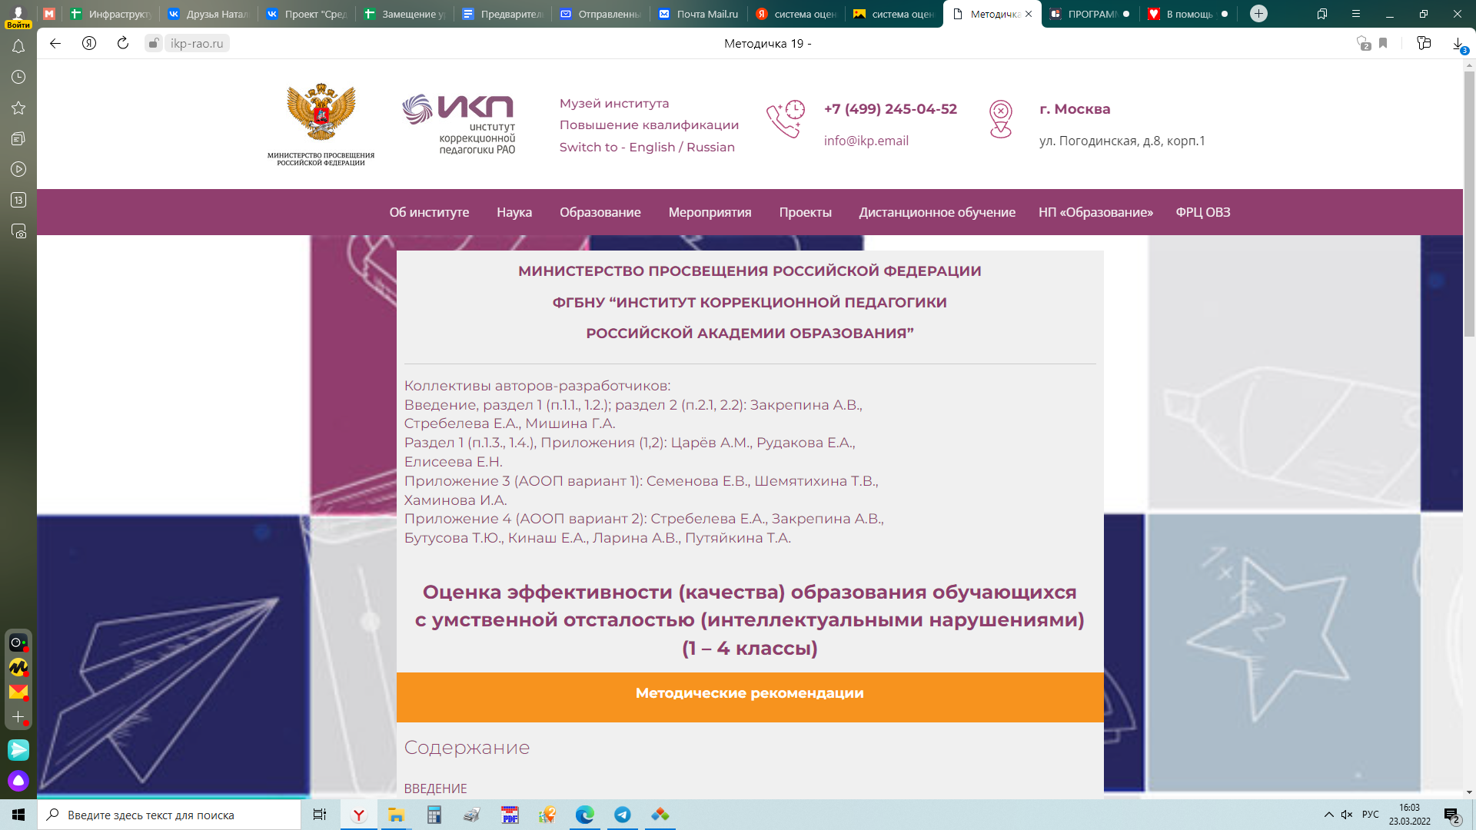
https://ikp-rao.ru/metodicheskie-rekomendacii/soderzhanie-19/

Slide 9
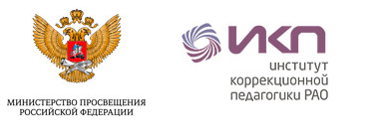
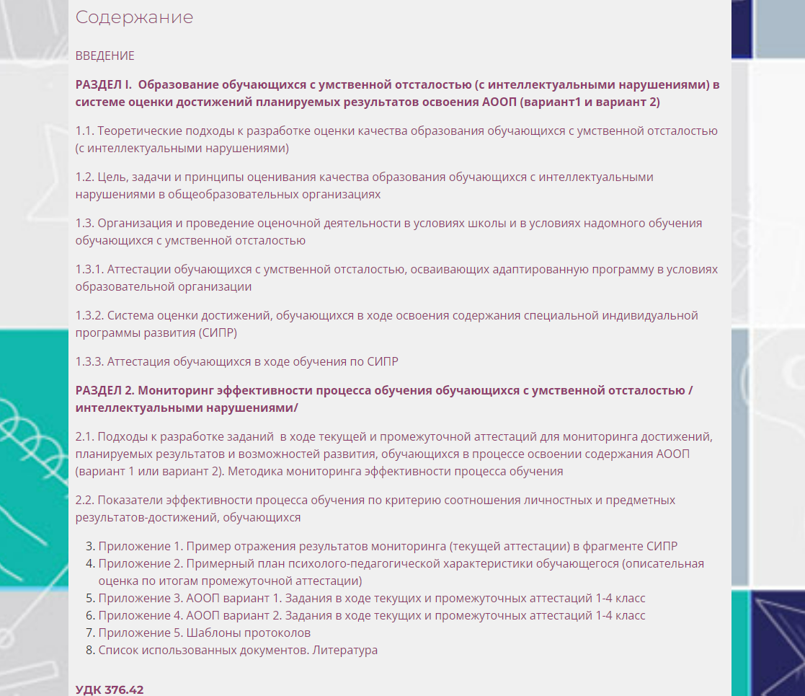
https://ikp-rao.ru/metodicheskie-rekomendacii/soderzhanie-19/

Slide 10
Методическое письмо «О единых требованиях к устной и письменной речи учащихся вспомогательных школ» от 13 августа 1981 года №241-М//Сборник приказов и инструкций Министерства просвещения РСФСР. – 1982. - №4. – с.17 – 23.
Методическое письмо «Об оценке знаний, умений и навыков учащихся I – VIII (IX) классов вспомогательных школ по русскому языку и математике» от 14 октября 1983 года №263-М//Сборник приказов и инструкций Министерства просвещения РСФСР. – 1983. - №31. – с.14 – 31.
Программы специальных (коррекционных) образовательных учреждений VIII вида: 0-4 классы. – СПб.: филиал изд-ва «Просвещение», 2007.
Методическое пособие «Об оценке знаний, умений, навыков учащихся специальной (коррекционной) общеобразовательной школы VIII вида». КС(К)ОУ «Няганская специальная (коррекционная) общеобразовательная школа-интернат VIII вида»
Опыт ФГБУ «Сергиево-Посадский дом-интернат слепоглухих для детей и молодых инвалидов».
Письмо Министерства просвещения РФ от 19 мая 2020 г. № ДГ-493/07 «О проведении итоговой аттестации лиц с умственной отсталостью (интеллектуальными нарушениями)»

Slide 11
Примерный объем текстов контрольных работ по русскому языку
Класс | Начало учебного года | Конец учебного года
I класс | 8-10 слов
II класс | 10-12 слов | 16-18 слов
III класс | 20 слов | 25 слов
IV класс | 30 слов | 35 слов
V класс | 45 слов | 50 слов
VI – VII классы | 65 слов | 70 слов
VIII – X классы | 75 слов | 80 слов

Slide 12
При оценке письменных работ следует руководствоваться следующими нормами:
I-IV классы | «5» | за работу без ошибок
 | «4» | за работу с 1-3 ошибками
 | «3» | за работу с 4-5 ошибками
 | «2» | за работу, в которой допущено 6-8 ошибок.
V-IX классы | «5» | за работу, написанную без ошибок
 | «4» | за работу с 1-2 ошибками
 | «3» | за работу с 3-5 ошибками
 | «2» | за работу, в которой допущено 6-8 ошибок

Slide 13
Математика
Оценка предметных результатов
 | 1 класс |  | 2 класс |  | 3 класс |  | 4 класс
Знания, умения, навыки | декабрь | май | декабрь | май | декабрь | май | декабрь | май
1. Прямой числовой ряд (без сбоя) | 2 | 4
2. Обратный числовой ряд | 0 | 2
Представления о числах и цифрах
1. Знание цифр | 3 | 4
2. Соотнесение цифры и числа | 0 | 2
ИТОГО | 5 | 12
Критерии оценки параметров:
5 баллов – всегда, 4 балла – часто, 3 балла – иногда, 2 балла – редко, 0 баллов - никогда

Slide 14
Русский язык
Оценка предметных результатов
 | 1 класс |  | 2 класс |  | 3 класс |  | 4 класс
Знания, умения, навыки | декабрь | май | декабрь | май | декабрь | май | декабрь | май
1. Знание письменных букв. Не знает букв – 0, знает несколько – 3 знает все – 5 | 3 | 5
2. Способ письма Нет письма – 0, буквы – 1, слоги – 2, слова – 3, предложения – 4, текст – 5 | 1 | 3
3. Умение списывать с печатного текста | 2 | 4
4. Умение писать под диктовку | 2 | 2
Знание правил Знает и применяет – 5; Знает, не применяет – 3; Не знает - 0 | 0 | 0
Итог: | 8 | 14
Критерии оценки параметров:
5 баллов – всегда, 4 балла – часто, 3 балла – иногда, 2 балла – редко, 0 баллов - никогда

Slide 15
Чтение
Оценка предметных результатов
 | 1 класс |  | 2 класс |  | 3 класс |  | 4 класс
Знания, умения, навыки | декабрь | май | декабрь | май | декабрь | май | декабрь | май
1. Знание букв Не знает букв – 0, знает несколько – 3 знает все – 5 | 3 | 5
2. Способ чтения Чтения нет – 0, по буквам – 1, по слогам – 2, смешанный – 3, чтение словами – 4, беглое чтение – 5 | 1 | 2
3. Правильность чтения (отметка о наличии ошибок «+»)
Пропуск букв | + | +
Итог: | 4 | 7
Критерии оценки параметров:
5 баллов – всегда, 4 балла – часто, 3 балла – иногда, 2 балла – редко, 0 баллов - никогда

Slide 16
Знания и представления об окружающем мире
 | 1 класс |  | 2 класс |  | 3 класс |  | 4 класс
Параметры | декабрь | май | декабрь | май | декабрь | май | декабрь | май
Основные сведения о себе и своей семье | 4 | 5
Основные сведения о своей улице, городе, стране | 0 | 2
Знания времен года и их признаков | 2 | 3
Знания количества и последовательность месяцев и их временных принадлежностей | 0 | 2
Знания количества и последовательность дней недели | 0 | 3
Итог: | 6 | 15
Критерии оценки параметров:
5 баллов – всегда, 4 балла – часто, 3 балла – иногда, 2 балла – редко, 0 баллов - никогда
На основании сравнения показателей за 1 и 2 полугодия учитель делает вывод о динамике усвоения АООП каждым обучающимся с умственной отсталостью по каждому показателю

Slide 17
Знания детей, обучающихся по индивидуальной программе, оцениваются в соответствии с этой программой.
Перевод их в следующий класс осуществляется на основе промежуточной аттестации по индивидуальной программе.
Организуя промежуточную проверку знаний умственно отсталого школьника, следует исходить из достигнутого им минимального уровня.
Никакие нормированные стандарты и критерии невозможно с максимальной точностью «примерить» к ребенку с интеллектуальными нарушениями, поэтому данные предложения носят рекомендательный характер.

Slide 18
Оценка выявленных результатов обучения по варианту 9.2. осуществляется в оценочных показателях, основанных на качественных критериях по итогам выполняемых практических действий:
5 баллов – самостоятельное выполнение заданий, умение исправить допущенные ошибки;
4 балла – самокоррекция после стимулирующей помощи, деятельность осуществляется по последовательной инструкции;
3 балла – принятие направляющей помощи, деятельность осуществляется по образцу;
2 балла – выполнение действий с частичной помощью, деятельность осуществляется по подражанию;
1 балл – деятельность осуществляется на уровне совместных действий с педагогом;
0 баллов – невыполнение заданий, отказ от деятельности, смысловая неадекватность.
Карта формирования умений и навыков по развитию речи и навыкам коммуникации
№ | ЗУН | сентябрь | январь | май
 | Умение использовать жесты согласия и отказа при общении | 2 | 3 | 4
2 | Умение показывать на себя и на взрослого | 2 | 3 | 4
3 | Умение показывать на нужный предмет | 2 | 3 | 4
4 | Умение давать нужный предмет педагогу | 2 | 3 | 4
5 | Умение соотносить реальные объекты действительности с их изображениями | 1 | 2 | 3
6 | Умение показывать нужный предмет на картинке | 1 | 3 | 3
7 | Умение производить действия с предметами обихода по словесной инструкции педагога | 1 | 1 | 2
8 | Умение показывать действия на картинке по инструкции педагога | 1 | 1 | 2
9 | Умение соотносить реальный предмет и его изображение с написанием | 0 | 0 | 1
 | Итог | 12 | 19 | 25

Slide 19
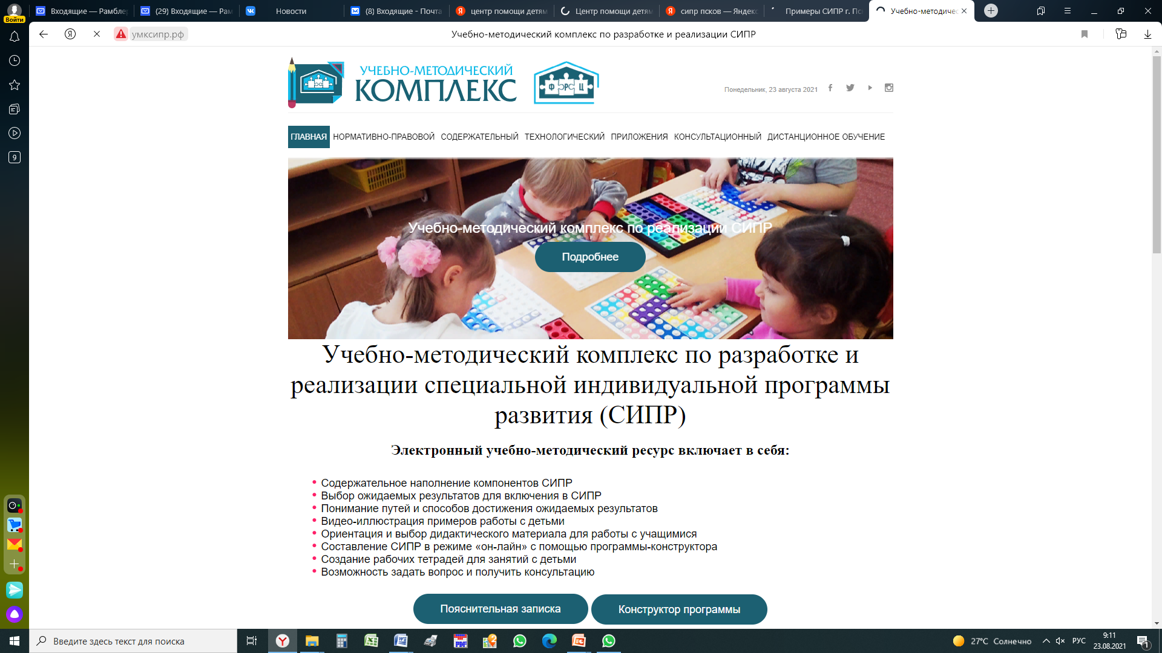
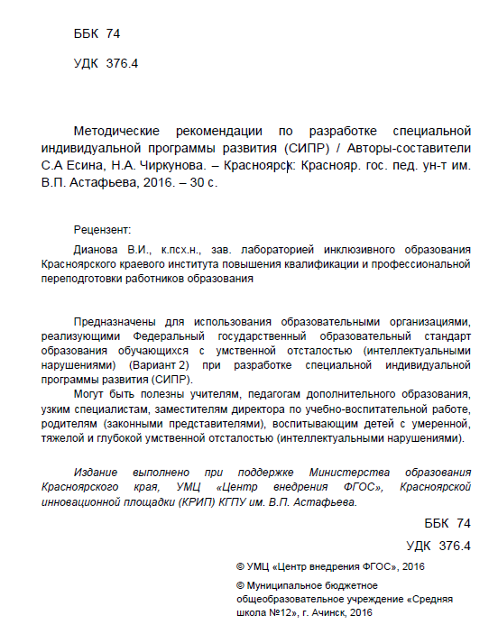
Опыт коллег

